Slide 1
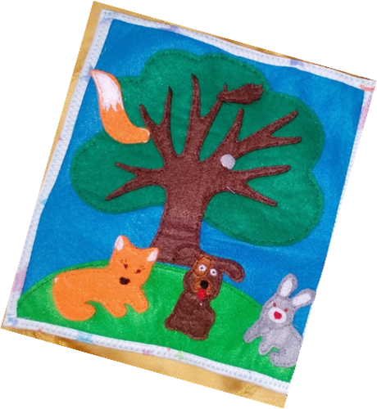
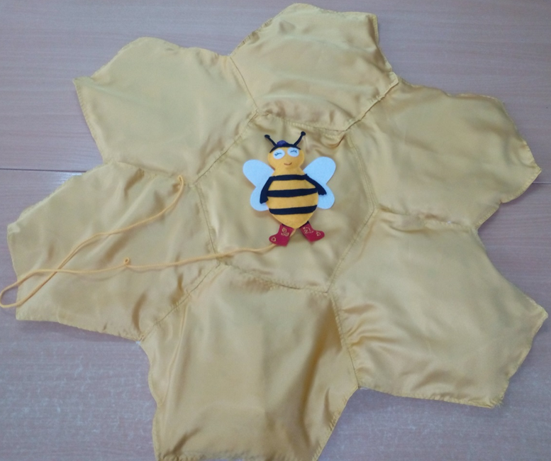
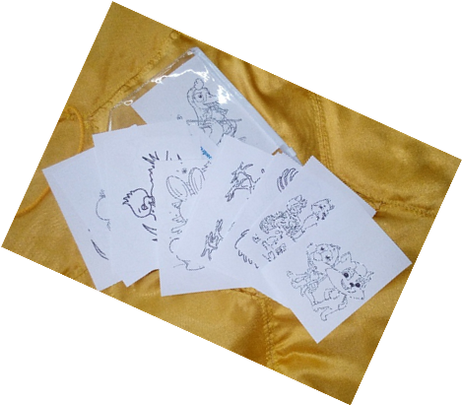
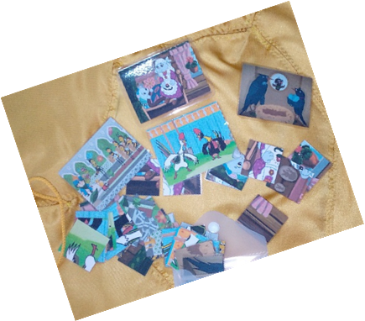
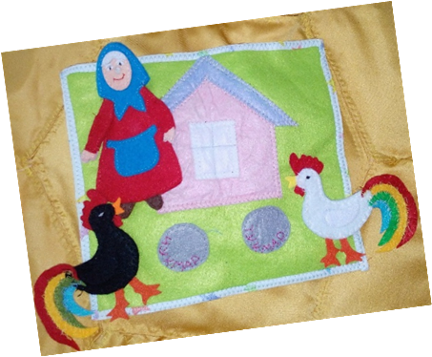
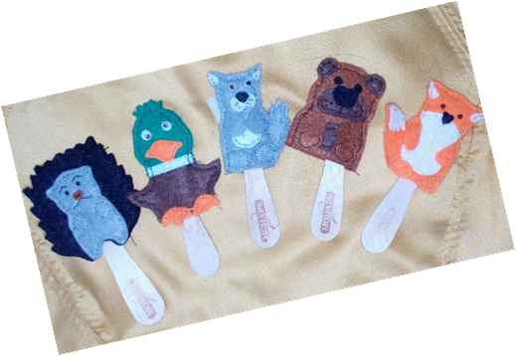
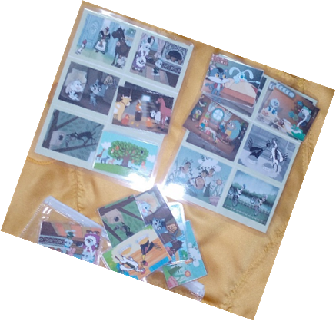
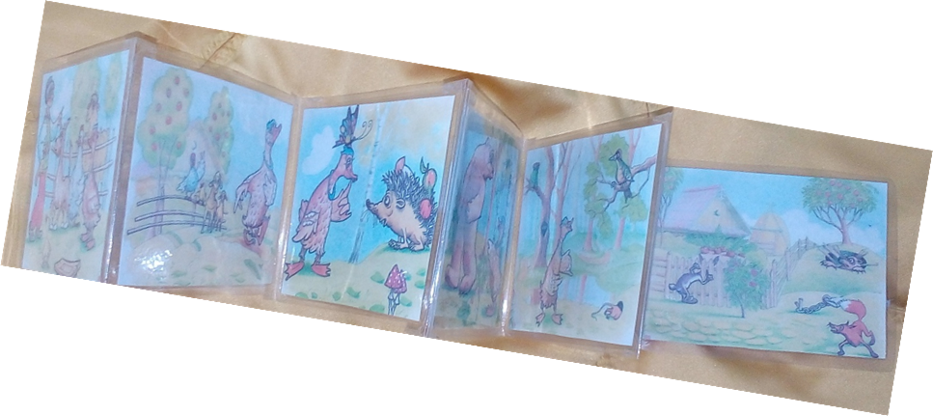
Татарстан республикасы Биектау муниципаль районының “Ямаширмә “Йолдыз” балалар бакчасы” мәктәпкәчә белем бирү муниципаль бюджет учреждениесе
«Абдулла Алиш әкиятләренә сәяхәт»
дидактик уены
Ясаучы: тәрбияче Мухтарова Г.Ф.

Slide 2
Уенның максаты:
Балаларның туган телне өйрәнүдәге белемнәрен камилләштерү.
Бурычлар:
Белем бирү: А.Алишның әкиятләрен өйрәнү;
Үстерелешле: балаларның логик фикерләвен, хәтерен, сөйләм телен үстерү, кул чукларын ныгыту;
Тәрбия бирү: Әкиятләр аша балаларны яхшыны яманнан аера белергә өйрәтү, мәрхәмәтлелек, батырлык, тапкырлык, сабырлык кебек сыйфатлар тәрбияләү
Социаль-коммуникатив: сөйләм телен үстерү, балаларның үзара аралашуына, дустанә мөнәсәбәттә булуына, үзара һәм олы кеше белән киңәшеп, ярдәмләшеп эшләвенә ирешү.
Уен 3-7 яшьлек балалар өчен әзерләнде
Уен алдыннан башкарылган эш: Абдулла Алишның кем булуы турында әңгәмәләр алып бару, аның әкиятләре белән танышу; китаплар, рәсемнәр, мультфильмнар карау

Slide 3
Кулланылган җиһазлар: кәрәз формасында тегелгән йомшак келәм, бауга тагылган фетрдан эшләнгән милли бал корты; биремнәр урнаштырылган 7 кесә. Биремнәр А.Алиш әкиятләренә багышланган. “Сертотмас үрдәк” әкияте” биреме өчен фетрдан тегелгән бармак театры: үрдәк, куян, төлке, аю, керпе һәм әкиятне хронологик тәртиптә сөйләр өчен ламинат иллюстрацияләр рәвешендәге карточкалар; “Бикбатыр белән Биккуркак” әкияте” биреме өчен фетрдан эшләнгән бармак театры; “Чукмар белән Тукмар”әкияте” биреме өчен фетрдан эшләнгән әби, ике әтәч, аларны йөртеп уйнар өчен фетрдан өй, әтәчләрнең ризык савытлары төшерелгән фон; “Койрыклар”әкияте” биреме өчен агач, тау башы сурәтләнгән фетрдан фон, фетрдан куян, төлке, эт. Аларның койрыклары агачка “эленгән”; “Әкиятләр”лотосы биреме өчен ламинат карточкалар, “Әкиятләр” пазллары биреме өчен ламинат пазллар һәм карап ясау өчен рәсемнәр; “Буягычлар” биреме өчен А.Алиш әкиятләренең геройлары төшерелгән буяу өчен рәсемнәр. Уенда 3-10 бала катнаша ала.
Уен барышы:
Тәрбияче кәрәзне келәмгә яки өстәлгә җәя, үз янына түгәрәккә балаларны утырта. Иң башта кәрәзгә, бал кортына игътибар юнәлдерелә. Зуррак балалар белән бал җыючы бал кортлары хакында әңгәмә оештырырга мөмкин. Тәрбияче: А.Алишның “Нечкәбил” дигән әкияте бар, шул бал корты Нечкәбил безгә биремнәр алып килгән”, - ди. биремнәр сайларга ярдәм итәчәк. Шуннан биремнәргә күчәләр. Бал кортын күчереп, берәр кәрәз янына китерәләр. Кәрәз эчендәге биремне үтиләр. Яшь үзенчәлекләренә карап, биремнәрне җайлырак һәм катлаулырак итеп үтәргә була.

